Slide 1
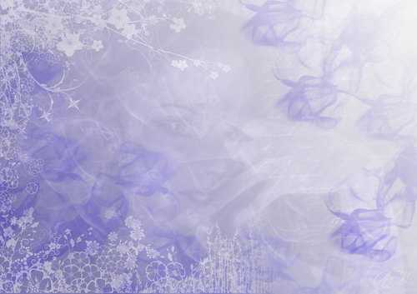
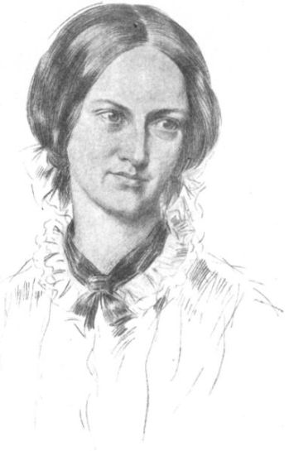
Шарлотта Бронте

Slide 2
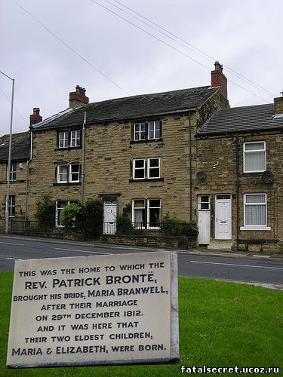
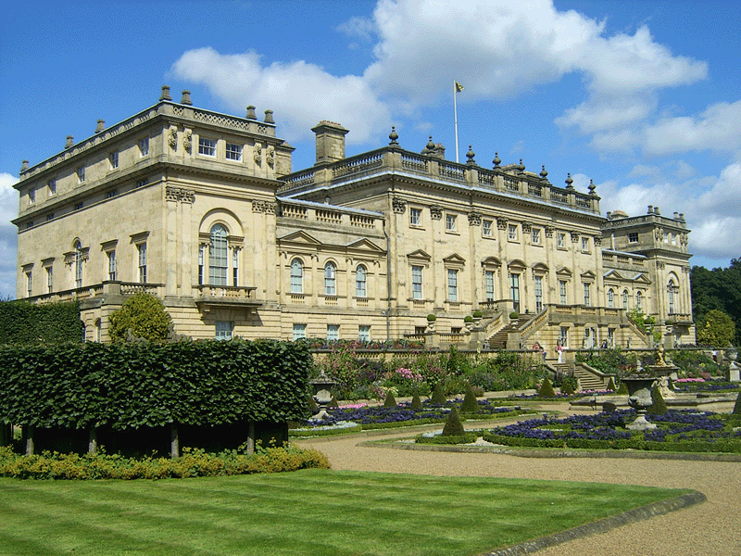
Шарлотта родилась 21 апреля 1816 года в Западном Йоркшире и была третьим ребёнком в семье ирландского священнослужителя англиканской церкви Патрика Бронте и его жены Марии, в девичестве Брэнвелл.

Slide 3
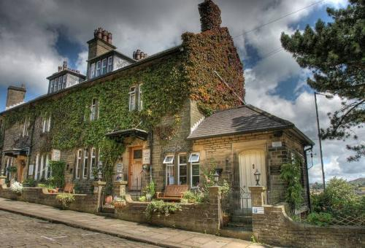
В 1820 семья переехала в Хауорт, где Патрик был назначен на должность викария. Госпожа Бронте скончалась от рака 15 сентября 1821 года, оставив пять дочерей и сына на воспитание своей сестре Элизабет Брэнвелл.

Slide 4
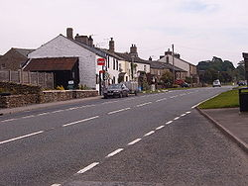
В августе 1824 года, Шарлотта с сестрами Эмили, Марией и Элизабет были отправлены в Женскую духовную школу, в Кован-Бридж (которая была яркими красками описана Шарлоттой в романе «Джейн Эйр»). Эта школа находилась недалеко от их селения Хауорт. Плохие условия школы подорвали и без того слабое здоровье Шарлотты и ускорили смерть двух её старших сестёр Марии (1814) и Элизабет (1815). Сестры Шарлотты умерли от туберкулеза вскоре после того, как отец забрал их из школы в июне 1825 года.
Деревня Кован-Бридж

Slide 5
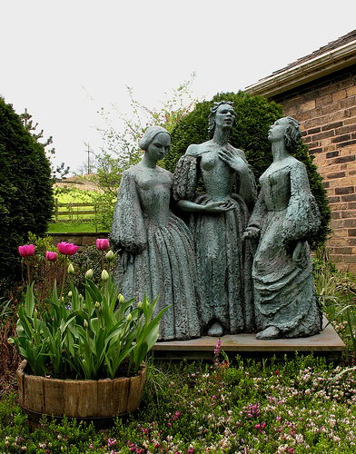
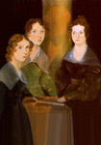
Дома в Хауортском Пасторате Шарлотта и другие оставшиеся в живых дети : Брэнвелл, Эмили и Энн, принялись за написание хроники жизней и борьбы жителей их воображаемых королевств. Шарлотта и Брэнвелл писали байронические истории о стране Энгрии, а Эмили и Энн писали статьи и стихи о Гондале. Их сложные и замысловатые саги, корнями уходящие в детство и раннюю юность писательниц, определили их литературное призвание.

Slide 6
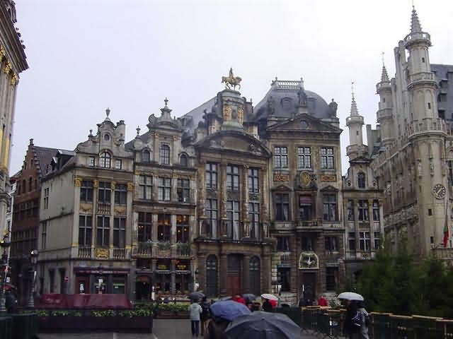
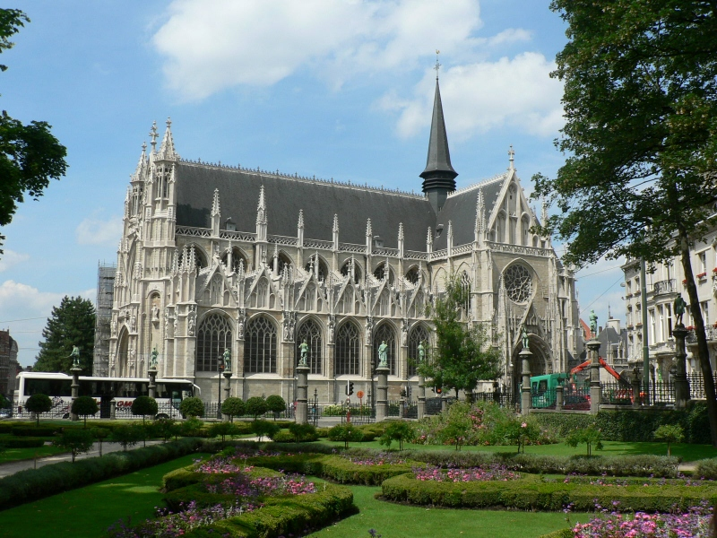
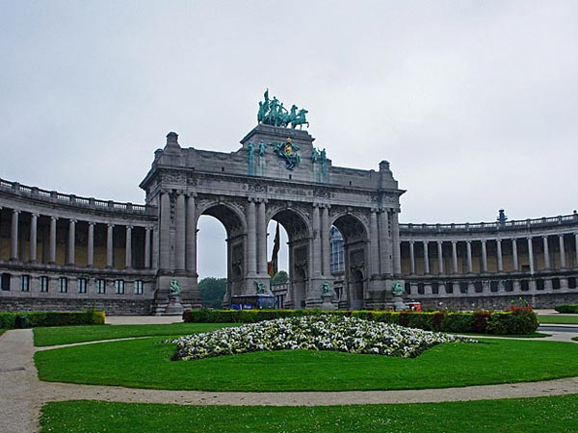
Получив педагогическое образование, Шарлотта до 1841 года работала гувернанткой во многих семьях Йоркшира. В 1842 Шарлотта и Эмили едут в Брюссель, чтобы поступить на работу в школу-интернат, управляемую Константином Эжером (1809 – 1896) и его женой Клэр Зое Эжер (1814 – 1891). В обмен на питание и обучение, Шарлотта преподавала английский язык, а Эмили - музыку. Пребывание сестер в пансионе закончилось в октябре 1842 года, когда умерла их тётя, Элизабет Брэнвелл, которая заботилась о девочках после смерти их матери.

Slide 7
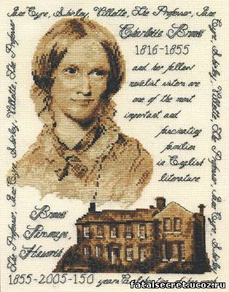
В январе 1843, Шарлотта вернулась в Брюссель, чтобы стать учителем в школе-интернате. Однако теперь время ее пребывания в школе не было счастливым: Шарлотта была одинока, тосковала по дому и была глубоко привязана к Константину Эжеру. Наконец в январе 1844 года она возвращается в Хауорт, и впоследствии использует полученный в интернате опыт для написания романов «Учитель» и «Виллетт».

Slide 8


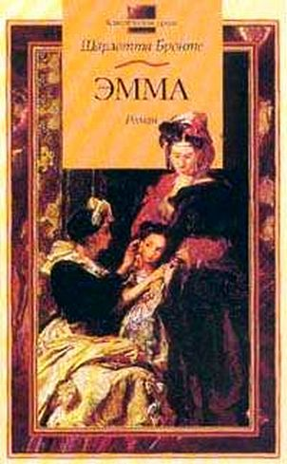

В мае 1846 года Шарлотта, Эмили и Энн опубликовали совместный поэтический сборник под псевдонимами Каррер, Эллис и Эктон Белл. Несмотря на то, что было продано только два экземпляра сборника, сестры продолжали писать и печататься и принялись за написание своих первых романов. Свои первые два романа Шарлотта опубликовала под псевдонимом Каррер Белл.

Slide 9

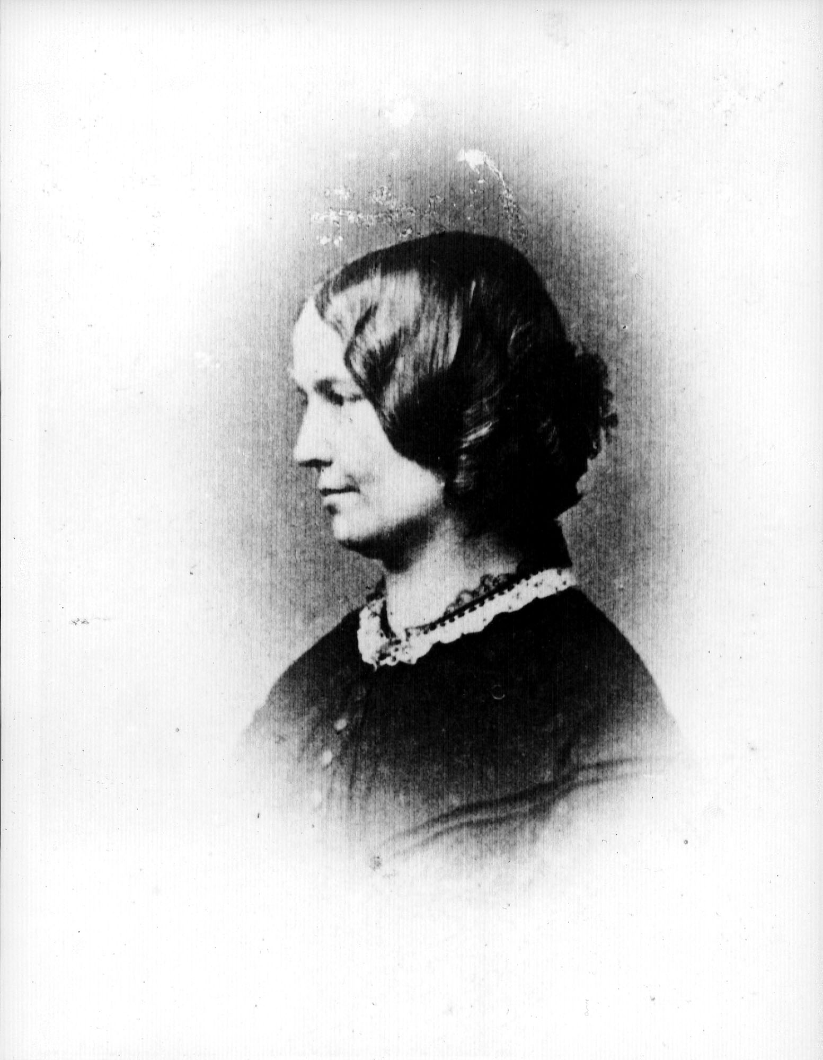
Ввиду огромного успеха «Джен Эйр» Шарлоттин издатель случайно убедил ее приехать в Лондон, где она раскрыла свое настоящее лицо и начала вращаться в более высоком социальном кругу.

Slide 10
В июне 1854 года Шарлотта вышла замуж за Артура Белла Николлса, викария ее отца, и вскоре забеременела. Тогда ее здоровье резко пошатнулось, и, по словам ее раннего биографа Э. Гаскелл, она ощущала «постоянные приступы тошноты и часто падала в обморок». Шарлотта умерла 31 марта 1855 года в возрасте 38 лет вместе со своим неродившимся сыном. В свидетельстве о ее смерти причиной значился туберкулез, однако, как предполагают многие биографы Шарлотты, она могла умереть от обезвоживания и истощения, вызванных периодической утренней рвотой, а также от гиперемезиса беременных. Можно также предположить, что Шарлотта скончалась от тифа, которым ее могла заразить старая служанка Табита Экройд, которая скончалась вскоре после смерти Шарлотты. Бронте была похоронена в фамильном склепе в Церкви Св. Михаила, расположенной в Хауорте, Западный Йоркшир, Англия.

Slide 11
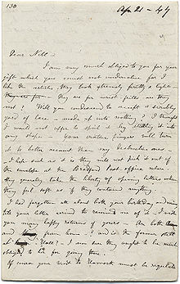
Письмо Шарлотты своей подруге Эллен Насси, 1844 год

Slide 12
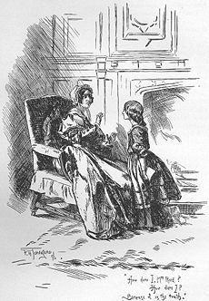
Маленькая Джейн спорит со своей опекуншей миссис Рид. Иллюстрация Ф.Таунсенда

Slide 13
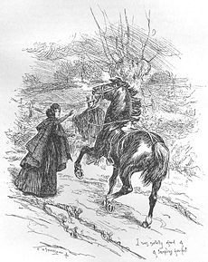
Джейн Эйр впервые встречает мистера Рочестера

Slide 14
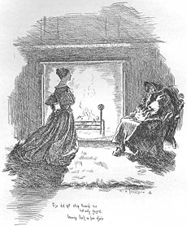
Мистер Рочестер переодевается гадалкой

Slide 15
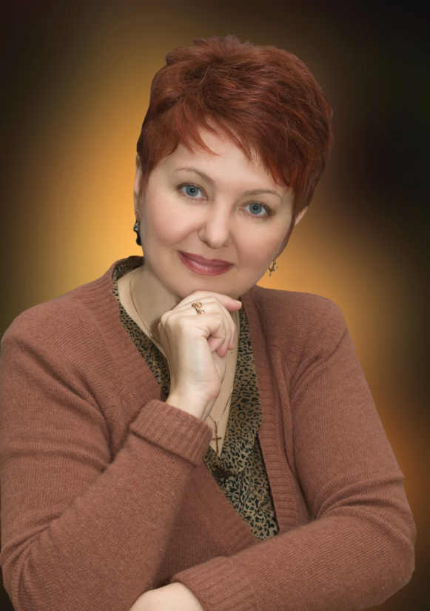
Презентацию подготовила учитель русского языка и литературы МОУ «СОШ №20 им.А.А.Хмелевского» г.Курска
Мальцева Ольга Николаевна
СПАСИБО!

